Slide 1
py
МОДАЛЬНЫЕ ОКНА
01110000 01111001

Slide 2
py
Диалоговые окна — это небольшие всплывающие окна, которые используются для информирования пользователя или для получения подтверждения.
Они могут быть базовыми, которые можно закрыть, просто нажав за пределами окна, и модальными, которые требуют от пользователя выбора одного из предложенных вариантов.
01110000 01111001

Slide 3
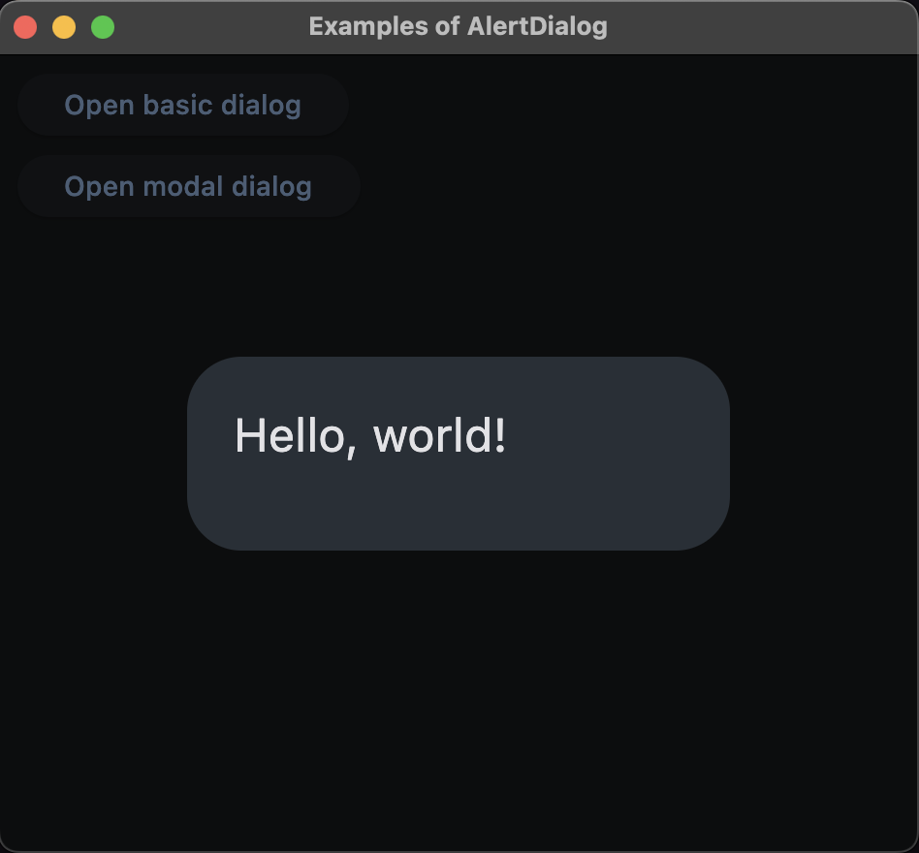
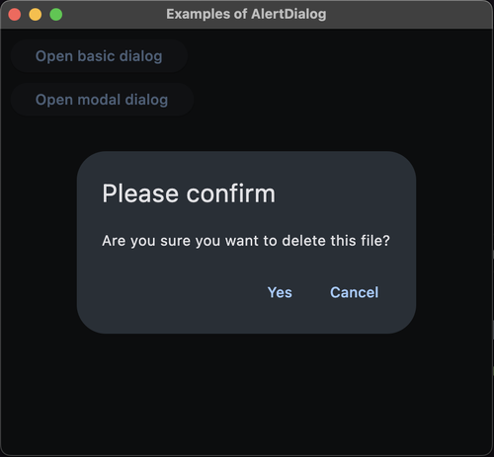
py
01110000 01111001

Slide 4
py
Что нам нужно первоначально?
import flet as ft
01110000 01111001

Slide 5
Следующий шаг
py
Что нам нужно первоначально?
def main(page: ft.Page):
page.title = "Страховое приложение"
import flet as ft
01110000 01111001

Slide 6
py
Следующий шаг
def main(page: ft.Page):
page.title = "Страховое приложение"
01110000 01111001
Что нам нужно первоначально?
import flet as ft

Slide 7
py
Следующий шаг
def main(page: ft.Page):
page.title = "Страховое приложение"
01110000 01111001

Slide 8
py
dialog = ft.AlertDialog(
title=ft.Text("Hello, world!"),
on_dismiss=lambda e: print("Basic dialog dismissed!"),
)
Мы создаем объект AlertDialog, который представляет собой базовое диалоговое окно. Параметр title задает заголовок окна.
Параметр on_dismiss позволяет задать функцию, которая будет вызвана при закрытии окна. В данном случае мы просто выводим сообщение в консоль.
01110000 01111001

Slide 9
py
dialog_modal = ft.AlertDialog(
modal=True,
title=ft.Text("Please confirm"),
content=ft.Text("Are you sure you want to delete this file?"),
actions=[
ft.TextButton("Yes", on_click=confirm),
ft.TextButton("Cancel", on_click=cancel),
],
actions_alignment=ft.MainAxisAlignment.END,
on_dismiss=lambda e: print("Modal dialog dismissed!"),
)
01110000 01111001

Slide 10
py
def confirm(e):
dialog_modal.open = False
page.update()
def cancel(e):
dialog_modal.open = False
page.update()
01110000 01111001

Slide 11
py
base_open_button = ft.ElevatedButton("Открыть обычное окно", on_click=open_dialog)
modal_open_button = ft.ElevatedButton("Открыть модальное окно", on_click=open_dialog_modal)
01110000 01111001

Slide 12
py
def open_dialog(e):
page.dialog = dialog
dialog.open = True
page.update()
def open_dialog_modal(e):
page.dialog = dialog_modal
dialog_modal.open = True
page.update()
Внутри этих функций мы устанавливаем текущее диалоговое окно на странице с помощью page.dialog и открываем его, устанавливая dialog.open = True.
01110000 01111001

Slide 13
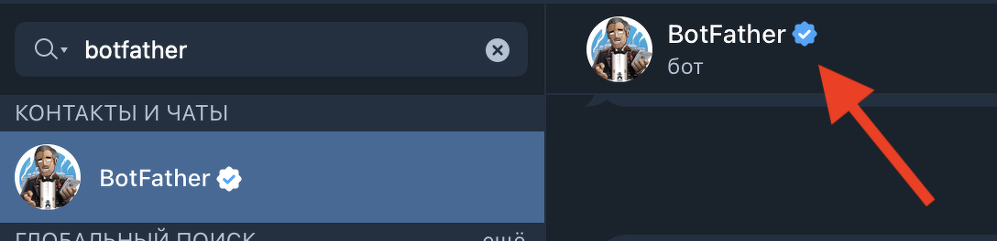
py
Создание бота
/newbot
01110000 01111001

Slide 14
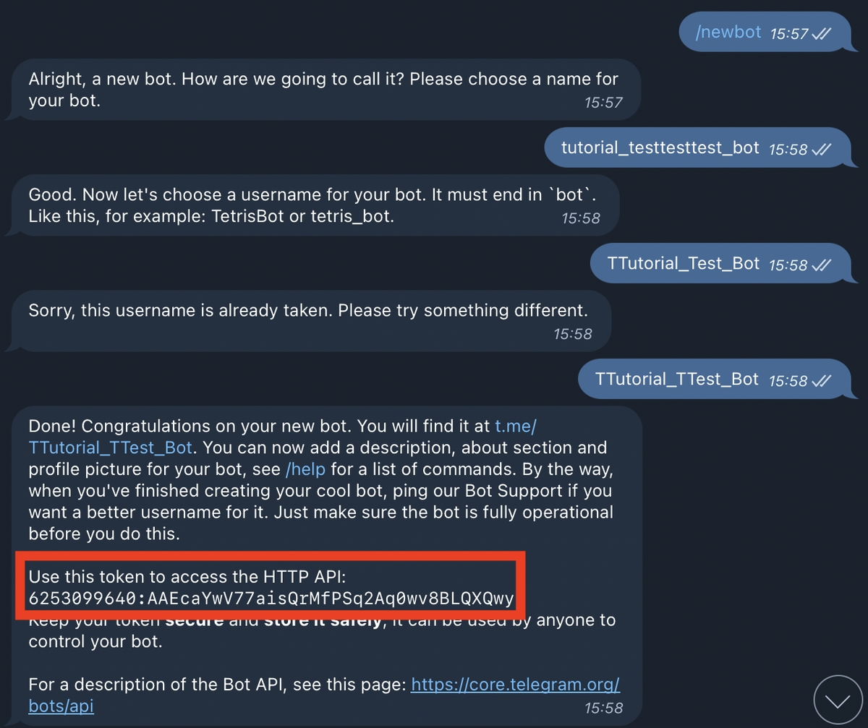
py
01110000 01111001

Slide 15
py
Установка библиотеки
pyTelegramBotAPI
01110000 01111001

Slide 16
py
Первые шаги
import telebot
API_TOKEN = '<api_token>'
bot = telebot.TeleBot(API_TOKEN)
01110000 01111001

